Slide 1
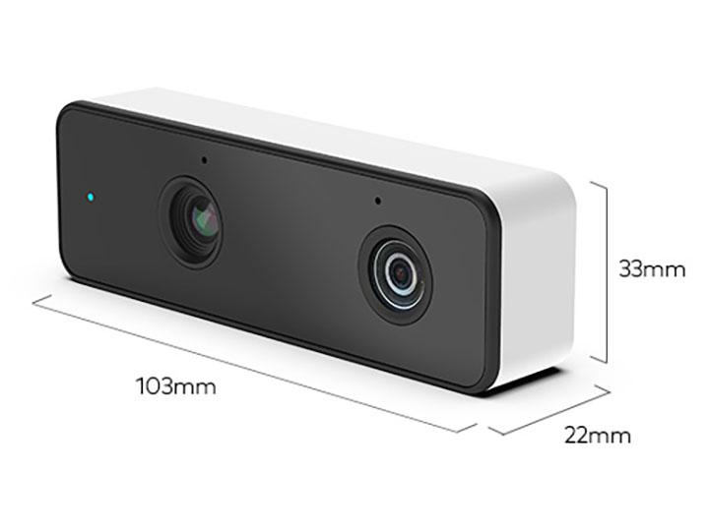
Времяпролетные камеры (Time-of-flight)
Выполнил: Жернаков Андрей

Slide 2
История развития Tof-камер
1977 г. – Изобретение первой ToF-камеры в Стэнфордском исследовательском институте;
1997 г. – Первый прототип ТОФ-камеры на основе ПЗС-матрицы.

Slide 3
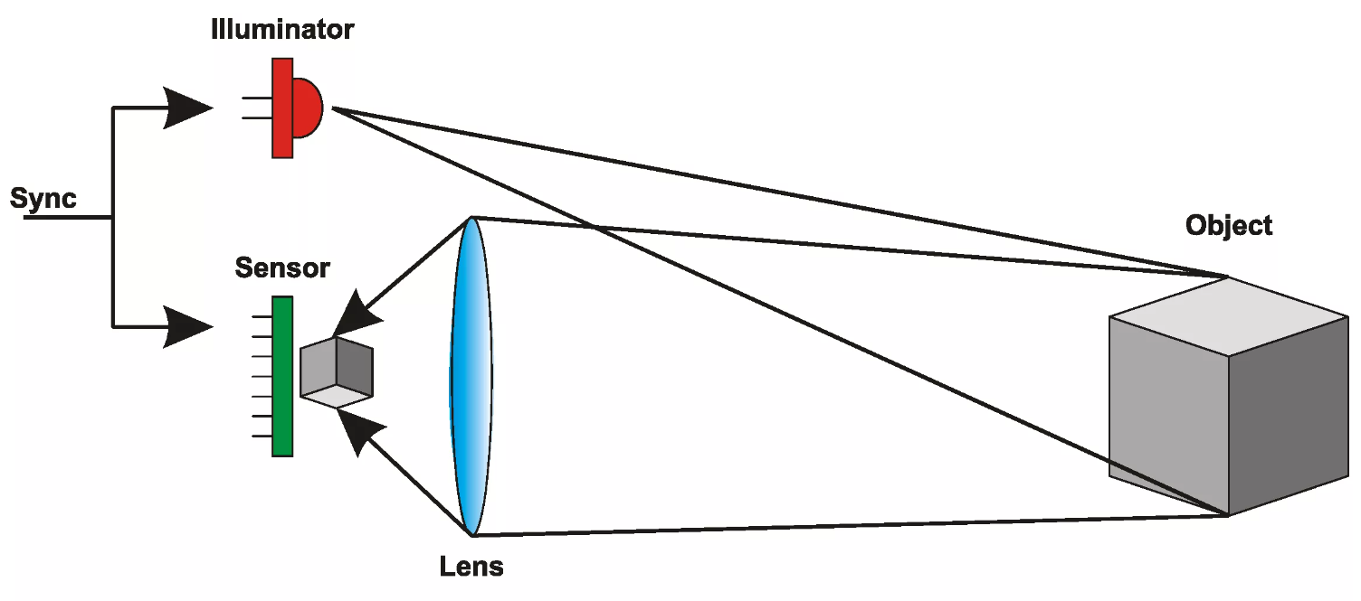
Типичное устройство ToF-камеры
Времяпролетная камера состоит из следующих компонентов:
Блок освещения
Оптика
Датчик изображения (матрица)
Электроника
Интерфейс

Slide 4
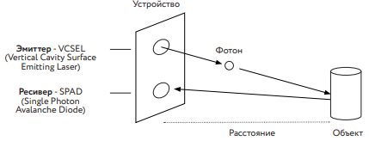
Технологии измерения дальности
Измерение прямого времени пролета
Фазовый метод
Импульсный метод (камеры с затвором)

Slide 5
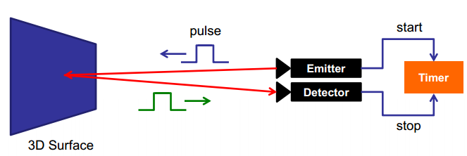
Direct Time-of-Flight imagers Измерение прямого времени пролета
Излучается импульс и в каждой точке матрицы измеряется точное время его возвращения.

Slide 6

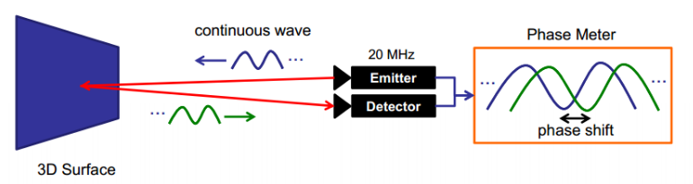
Фазовый метод
Измеряется фазовый сдвиг принятого сигнала относительно излучаемого.
Зная полученный сдвиг по фазе и скорость света получаем дальность до объекта:

Slide 7
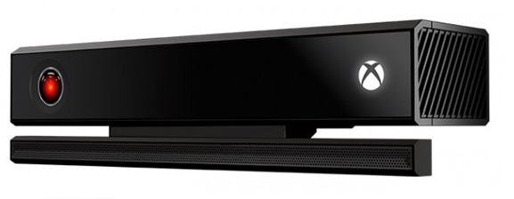
Range gated imagers Метод с применением затвора
Короткий лазерный импульс освещает сцену, а сверхчувствительная ПЗС-камера открывает свой скоростной затвор лишь на несколько сотен пикосекунд. Трёхмерная сцена рассчитывается по последовательности двухмерных изображений, которые регистрируются при увеличении задержки между импульсом лазера и открытием затвора.

Slide 8
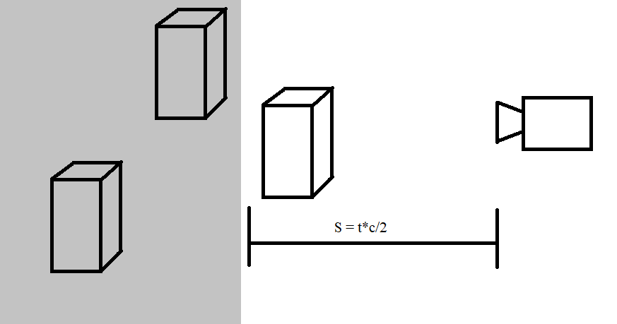
Одновременное включение/выключение источника света и открытие/закрытие затвора

Slide 9
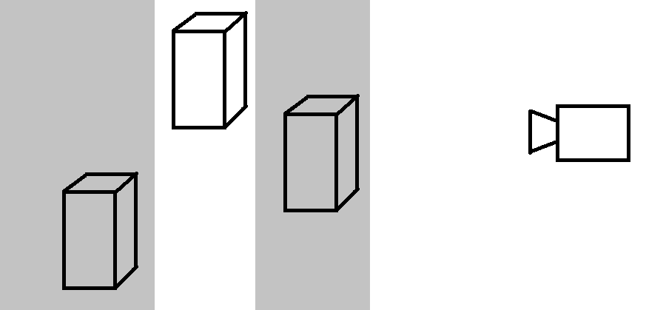
Задержка открытия/закрытия затвора

Slide 10
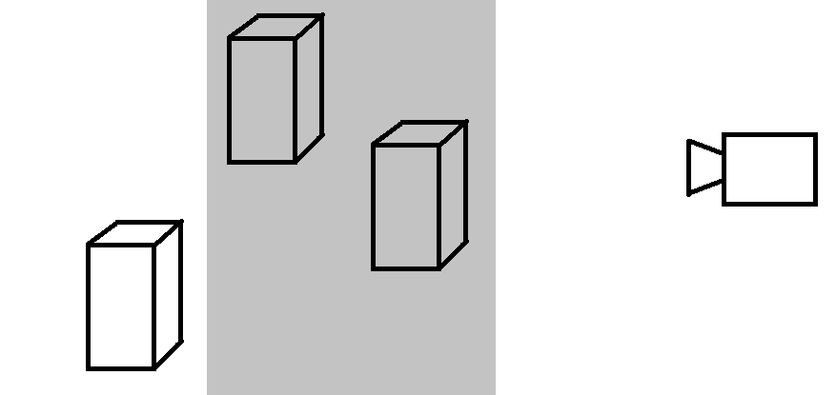
Задержка открытия/закрытия затвора

Slide 11
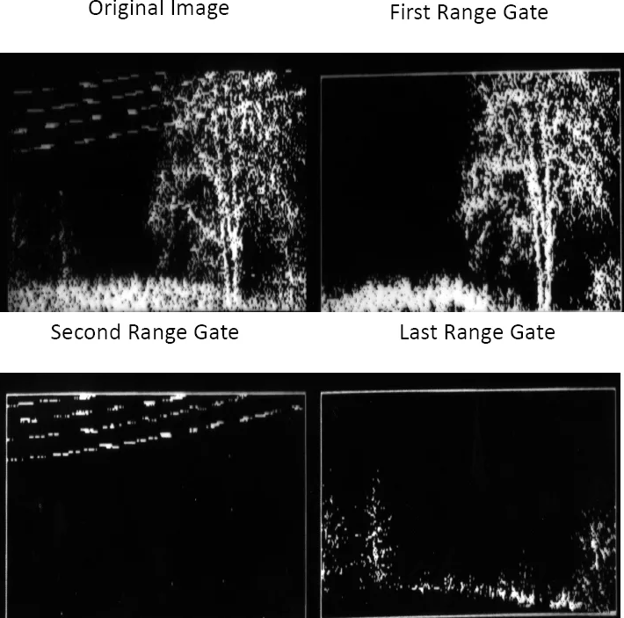

Slide 12
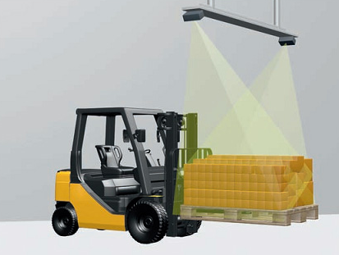
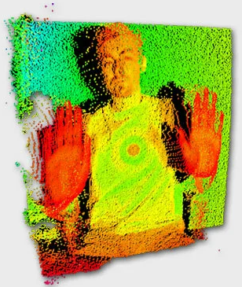
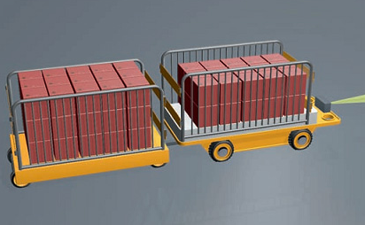
Области применения Робототехника
Навигация в замкнутом пространстве
Сканирование и отслеживание объектов
Предотвращение столкновений
Измерение объёмов

Slide 13
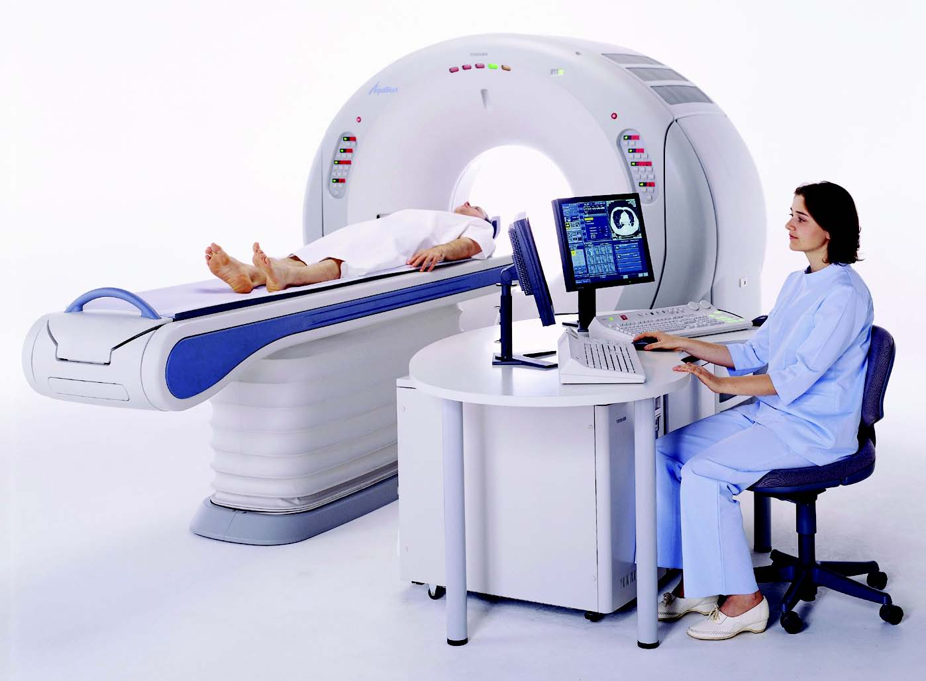
Области применения Медицина
Контроль состояния и положения пациента
Правильное размещение пациента для МРТ и КТ

Slide 14

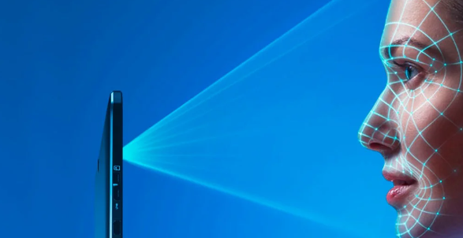
Области применения Смартфоны
Разблокировка по лицу
Создание трехмерных моделей
Эффекты на фотографиях и видео

Slide 15
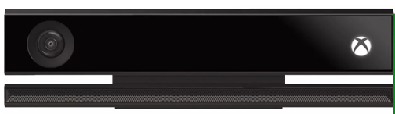
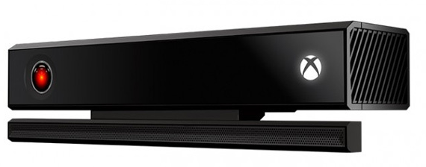
Области применения Игры
Kinect 2.0

Slide 16
Спасибо за внимание!

